Slide 1

Projet Spring Boot – Knowledge KPI
KNOWLEDGE
Vial Sébastien
15.03.2021
www.bobst.com
Enseignant: M. Ouerhani Nabil

Slide 2
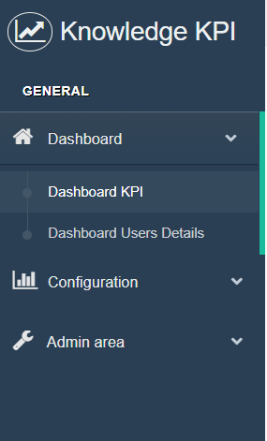
Knowledge KPI
But
L’application Knowledge KPI a pour vocation de visualiser les KPI, Key Performances Indicators, concernant l’application de gestion de la connaissance.
Dashboard KPI, permet la visualisation de barres graph représentant le nombre de vues, contributions, utilisateurs actifs et contributeurs.
Dashboard Users Details, affiche sous forme de tableau les détails des activités selon la configuration choisie.
Configuration modifie les paramètres de visualisation des dashboard.
Admin area donne accès à la création, mise à jour et suppression d’utilisateur ou d’activité.

Slide 3
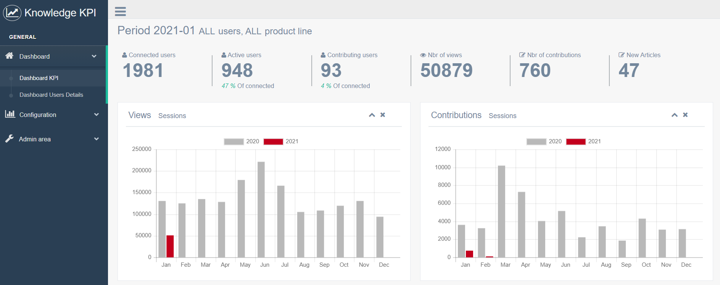
Knowledge KPI
Dashboard KPI

Slide 4
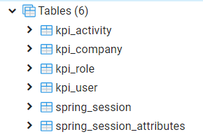
Knowledge KPI
Structure BD
Une application Spring boot qui s’appuie sur une BD PostGres constituée de 4 tables principales
  KPI_USER : stocke les infos en relation avec les utilisateurs comme leur site (location de la personne) et leur primary PL , la ligne de produit sur laquelle il travaille en priorité.
  KPI_ACTIVITY : stocke les infos de participation au Knowledge pour chaque mois.
  KPI_COMPANY : renseigne sur les infos de chaque site du groupe BOBST
  KPI_ROLE : utiliser pour la gestion des autorisations sur la partie admin area
Deux tables sont automatiquement créées pour la gestion des attributs de session propre à chaque utilisateur, ces attributs de session sont utilisés pour la sauvegarde de la configuration.
  Spring_session
  Spring_session_attributes

Slide 5
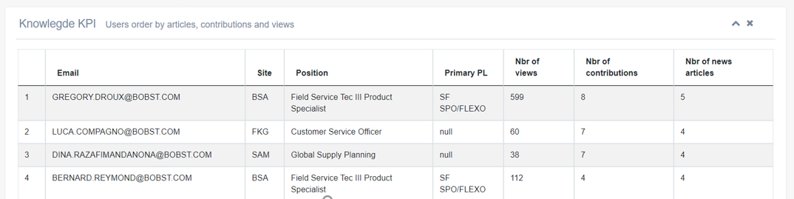
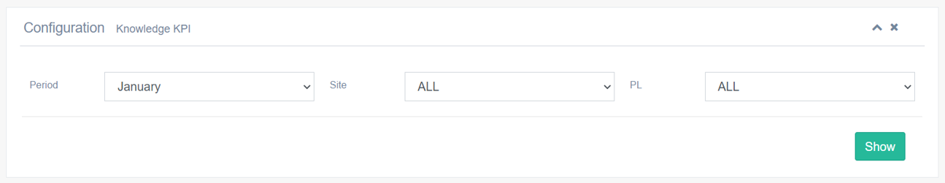
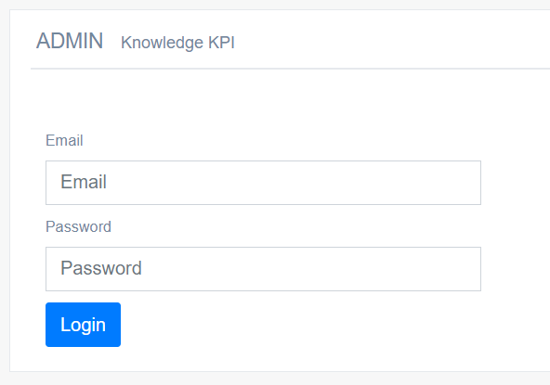
Knowledge KPI
Résumer des fonctionalitées
Dashboard
  Dashboard KPI
  Dashboard Users Details
Configuration
  Possibilité de configurer l’affichage des dashboard par période, site et/ou ligne de produit
Admin area
  Login : acces à la partie admin de l’application
  Email : SEBASTIEN.VIAL@BOBST.COM
  Password : nimda
  Création, modification, suppression d’un utilisateur.
  Création , modification, suppression d’une activité.
  Logout

Slide 6
Knowledge KPI
Sources et Demo
Les sources sont disponibles sur gitHub
  https://github.com/sebastienvial/Knowlege-KPI.git
Demo si nécessaire

Slide 7
Knowledge KPI
Conclusions
Knowledge – KPI Projet
  Le point positif de ce projet, c’est qu’il a permit de voir de bout en bout la création d’une application sur Spring boot ce qui a été très intéressant. Par contre, comme plusieurs sujets étaient nouveaux pour moi, ceci m’a pris plus de temps que prévu. Ceci est une bonne base pour continuer le travail afin de render l’application opérationnelle au nivau de mon entreprise.
JAVAEE Spring Boot
  Le module n’est pas facile à aborder, beaucoup de nouveaux concepts avec peu de temps de cours au final. Maintenant d’un autre côté ça nous a permis de survoler les différents sujets, à nous de les aprofondir si nécessaire.

Slide 8
Merci pour votre attention

